Slide 1
Les tests unitaires
Révision a21
Semaine actuelle : 07a

Slide 2
Plan de leçon
Cours de demain dans le 1133
Qu’est-ce qu’un test unitaire et à quoi ça sert?
Comment?
Architecture xUnit

Slide 3
Qu’est-ce qu’un test unitaire?
Le test unitaire (TU) est une méthode de test logiciel où chaque unité de code est testée pour déterminer si elle répond aux exigences
Les tests unitaires donnent au développeur une façon rapide pour voir des erreurs de logiques dans les méthodes
Les tests unitaires sont généralement des tests automatisés codés par des développeurs pour s’assurer qu’une section de l’application répond aux requis et agit tel que prévu

Slide 4
À quoi ça sert?
Évidemment, l’objectif de base est de développer des logiciels de meilleur qualité
L’objectif des TU est d’isolé chaque partie du programme et de démontrer qu’elle fonctionne correctement
Le TU doit tester la plus petite partie de code développé
Si je teste le main() et le test ne va me dire qu’il y a un bogue dans main()
Par contre, si je teste ma méthode String.length() et que ce test échoue, je saurai alors exactement où le bogue doit se trouver
Les TU trouvent les problèmes tôt dans le cycle de développement
Plus tôt les problèmes sont trouvés moins coûteux est le développement

Slide 5
Comment?
Plusieurs outils existent
Chaque outil est spécialisé pour la plateforme de logiciel
Voici un tableau avec quelques-unes des plateformes de tests unitaires qui pourraient vous être utile dans vos cours
Prenez note, qu’il en existe un très grand nombre
Ce qui est important, c’est d’utiliser celui que l’équipe a mis en place et utilise
Nom | Langage | Remarque
MSTest | .Net | Inclus dans VS Studio
xUnit.net | .Net
JUnit | Java
miniTest | Rails
Je vous invite à voir la liste sous ce lien.

Slide 6
Architecture xUnit
xUnit est une architecture de structures et de fonctionnalités que plusieurs plateformes de tests appliquent
À l’exception de MS Test, les plateformes nommées dans le tableau précédent utilisent l’architecture xUnit
Même si MS Test ne suit pas l’architecture xUnit, il y est quand même proche
Un avantage dans l’utilisation des plateformes xUnit est qu’ils sont similaires dans leur fonctionnement

Slide 7
Architecture xUnit
L’architecture xUnit possède, entre autres, les composantes de base suivante
Test runner : Programme qui exécute les tests implémentés
Test case : Test unitaire
Test fixture : Ensemble de préconditions nécessaire pour exécuter les tests
Test suites : Ensemble de tests qui partage le même fixture
Assertion : Une assertion est une méthode qui vérifie le comportement d’un unité de test. Généralement, il s’agit de test logique.

Slide 8
Configurer un projet xUnit avec VS2019
Ajouter à la solution ou démarrer un nouveau projet de test xUnit
Anglais : xUnit test project
Donner le nom du projet avec le suffixe « .tests »
Il s’agit d’une convention fréquemment utilisée
Sélectionner le même framework que le projet à tester ou à développer
Ajouter le projet à tester dans les dépendances

Slide 9
Pratique
Dans cette pratique, nous allons tester la classe « Calculatrice » d’un petit système de ventes que nous allons monter
Clonez le projet ci-contre
Rappel : « git clone URL » dans le dossier où vous désirez avoir le projet
Ajoutez un nouveau projet de test xUnit à la solution
Donnez le nom « SystemeVentes.Tests »
Ajoutez la dépendance « SystemeVentes » au projet de tests
Prenez quelques instants pour regarder le code déjà en place dans le projet

Slide 10
Pratique
Si vous avez un « ! » devant « Dépendances », il faut ouvrir le fichier « .csproj » du projet de tests et modifier le TargetFramework pour « net5.0-windows »
Renommez la classe « UnitTest1 » pour « CalculatorTests »
Renommez à partir de l’explorateur de solution
La première chose que l’on va tester sera le calcul pour la valeur de retour de la TPS
Renommez la méthode « Test1 » pour « CalculTPS_ShouldBe_Valid »
Remarquez le format, il s’agit du nom de la méthode à tester suivi de l’état attendu

Slide 11
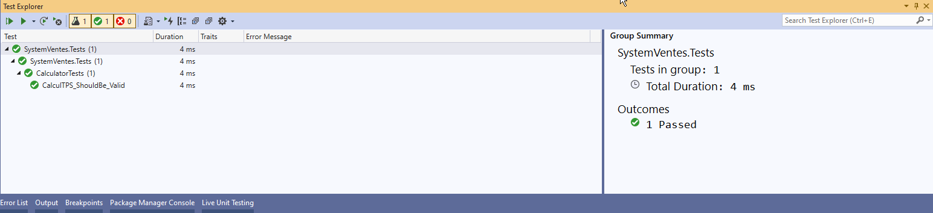
Pratique
Exécutez le test à l’aide de la commande Test → Exécuter tous les tests
Cette commande permet d’exécuter tous les tests qui ont été créés dans le projet de tests
Il devrait y avoir volet nommé « Test Explorer » dans la partie inférieure

Slide 12
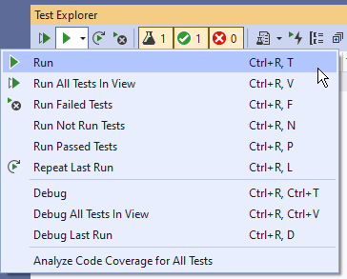
Pratique

Slide 13
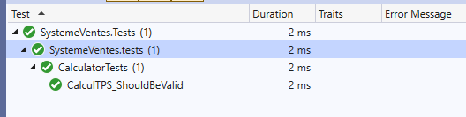
Pratique
Ce volet permet de voir l’état de chacun des tests
Dans notre cas, tous les tests devraient avoir passé
Normal, on n’affirme rien

Slide 14
Explication
Voici le code qui devrait y avoir
Remarquez le décorateur « [Fact] »
Cela indique au compilateur que le code se trouvant dessous sera un test
Dans le cas ci-contre tout va bien, car il n’y a aucun code
public class CalculatorTests
{
[Fact]
public void CalculTPS_ShouldBe_Valid()
{
}
}

Slide 15
Rédiger des tests unitaires
Préparation (Arrange)
Mettre en place les variables et objets qui seront nécessaire pour effectuer les tests
Exécution (Act)
Exécuter les tests, créer les affirmations qui utiliseraient les méthodes testées comme s’il s’agissait du logiciel régulier
Affirmation (Assert)
Comparer les valeurs attendues avec les vrais valeurs. Si les deux valeurs sont les même, le test est passé sinon il a échoué.
En anglais, on parlera du AAA pattern

Slide 16
Pratique : Coder le test
La première étape sera de préparer le test
Étant donné que CalculTPS est une méthode qui reçoit un produit et qui retourne un type decimal, on voudra tester une valeur de retour décimal et avec un objet Product
Il faut aussi connaître l’utilité de ce qui est à tester
La TPS est nommée « Taxe sur produits et service » qui représente 5% de la valeur de la vente

Slide 17
Pratique : Coder le test
Créez un objet « Product » et attribuez-lui un prix de vente de 1$
On s’attend que la valeur de retour soit de « 0.05 », car c’est 5% de 1$
Créez une variable nommée « expected » qui aura une valeur de 0.05M
Le M indique qu’il s’agit d’un type décimal
/// Arrange
var product = new Product
{
SalePrice = 1.00M
};
var expected = 0.05M;

Slide 18
Pratique : Coder le test
On doit maintenant coder l’exécution de la méthode
« Calculatrice » est une classe statique, donc on ne peut pas créer un objet de ce type et on peut appeler les méthodes directement
Créez une variable « actual » qui recevra la valeur de retour du CalculTPS
On veut confirmer (Assert) que la valeur retournée soit celle attendue
On confirme les résultats avec les méthodes statiques qui se retrouvent dans la classe Assert
Ajoutez la ligne de code ci-contre
/// Act
var actual = Calculatrice.CalculTPS(product);
/// Assert
Assert.Equal(expected, actual);

Slide 19
Pratique : Coder le test
[Fact]
public void CalculTPS_ShouldBe_Valid()
{
/// Arrange
var product = new Product
{
SalePrice = 1.00M
};
var expected = 0.05M;
/// Act
var actual = Calculatrice.CalculTPS(product);
/// Assert
Assert.Equal(expected, actual);
}
Voici ce que devrait ressembler le code du test
Exécutez maintenant le test
Qu’avez-vous comme résultat?
Le test échoue. Ce qui est normal dans notre situation. C’est l’objectif même des tests, c’est d’échouer lorsque le code ne répond pas aux exigences.

Slide 20
Pratique : Coder le test
[Fact]
public void CalculTPS_ShouldBe_Valid()
{
/// Arrange
var product = new Product
{
SalePrice = 1.00M
};
var expected = 0.05M;
/// Act
var actual = Calculatrice.CalculTPS(product);
/// Assert
Assert.Equal(expected, actual);
}
Exercice
Corrigez le code testé pour obtenir le bon résultat

Slide 21
Tester plusieurs valeurs
Pour l’instant, nous n’avons fait que le test que pour un produit de 1$.
On doit prouver que notre méthode doit fonctionner pour 2$, 10$, 200$, mais aussi pour les valeurs négatives
On pourrait créer un nouveau test pour chaque valeur à tester, mais cela ne serait pas commode
Les plateformes de test offrent un décorateur permettant d’envoyer une série de valeurs en argument pour effectuer plusieurs tests en séquence

Slide 22
Tester plusieurs valeurs
Pour tester plusieurs valeurs avec xUnit, on utilisera les décorateurs [Theory] et [InlineData(…)]
[Theory] : Représente une suite de tests qui exécute le même code mais avec des arguments différents en entrée
[InlineData] : Spécifie les valeurs des entrées
InlineData prendra le même nombre de valeurs que prendra le test

Slide 23
Pratique : Theory
Renommez le test précédent pour CalculTPS_1_ShouldBe_0_05
Ajoutez et exécutez le test suivant
[Theory]
[InlineData(1.00, 0.05)]
[InlineData(-10.00, -0.50)]
[InlineData(50.00, 2.50)]
[InlineData(1000.00, 50.00)]
public void CalculTPS_Shouldbe_Valid(Decimal price, Decimal expected)
{
/// Arrange
Product product = new() { SalePrice = price };
/// Act
var actual = Calculatrice.CalculTPS(product);
/// Assert
Assert.Equal(expected, actual);
}

Slide 24
Résumé
Voici un document dans lequel je résume la configuration d’un projet de tests
Les tests servent à valider que le code répond aux requis
Il est possible de tester un fait avec [Fact] ou une théorie avec [Theory] et [InlineData]
Les tests doivent avoir un nom en lien avec les éléments testés

Slide 25
Exercice s
On veut avoir un méthode qui permet de calculer le sous-total
Le sous-total se calcule en multipliant le prix vendant par la quantité
Ajoutez un test de théorie nommé CalculerSousTotal_ShouldBe_Valid qui reçoit en paramètre un prix, une quantité et une valeur attendue
Ajoutez plusieurs essaies autant positif que négatif
Elle devra tester une méthode nommée CalculerSousTotal qui reçoit en paramètre un produit, une quantité de type double et qui retourne la valeur du sous-total

Slide 26
Exercices
À partir de cette diapositive, vous devez visionner la vidéo « Intro to Unit Testing in C# using XUnit » (Durée : 1h42)
Attention! La vidéo date un peu. La dernière version de VS 2019 offre déjà un modèle de projet xUnit. Ainsi, il n’est pas nécessaire d’ajouter un package Nuget
Vous pouvez accéder au code de base que j’ai reproduit en WPF et MVVM
Notes:
Attention! Lorsque Tim ajoutera des packages Nuget, on devra installer Microsoft.Net.Test.sdk en supplément pour faire fonctionner avec .Net Core
Source

Slide 27
Exercices
Réalisez les tests effectués dans la vidéo
Ajoutez les tests suivants
ConvertModelsToCSV_HasSameNumberOfLineAsPeople
[Fact]
Essayez avec une [Theorie], il va falloir lire
ConvertModelsToCSV_NullListShouldFail
[Fact]
Notes:
public class TestDataGenerator : IEnumerable<object[]>
{
public static IEnumerable<object[]> GetPeopleList()
{
yield return new object[]
{
new List<PersonModel> {
new PersonModel { FirstName = "Nicolas", LastName = "Bourré" },
new PersonModel { FirstName = "Gratien", LastName = "Bourré" },
new PersonModel { FirstName = "Alain", LastName = "Bourré" },
new PersonModel { FirstName = "Denis", LastName = "Bourré" },
}
};
}
public IEnumerator<object[]> GetEnumerator() => GetPeopleList().GetEnumerator();
IEnumerator IEnumerable.GetEnumerator() => GetEnumerator();
}
/// <summary>
/// Source : https://hamidmosalla.com/2017/02/25/xunit-theory-working-with-inlinedata-memberdata-classdata/
/// </summary>
/// <param name="people"></param>
[Theory]
[MemberData(nameof(TestDataGenerator.GetPeopleList), MemberType = typeof(TestDataGenerator))]
public void ConvertModelsToCSV_Theory_HasSameNumberOfLineAsPeople(List<PersonModel> people)
{
int expected = people.Count;
int actual = DataAccess.ConvertModelsToCSV(people).Count;
Assert.Equal(expected, actual);
}

Slide 28
Références
Article sur le TDD avec C#
Documentation officielle sur les tests Android en utilisant Junit
Article sur les tests paramétrés avec xUnit

